Slide 1
Dijital Çağın Çocuklarıyla Değişen İletişim Süreçleri

Slide 2
Ekran kullanımı kontrolden çıkarsa…
Dikkat ve Odaklanma Sorunları
Fiziksel Sağlık Problemleri
Sosyal İzolasyon

Slide 3
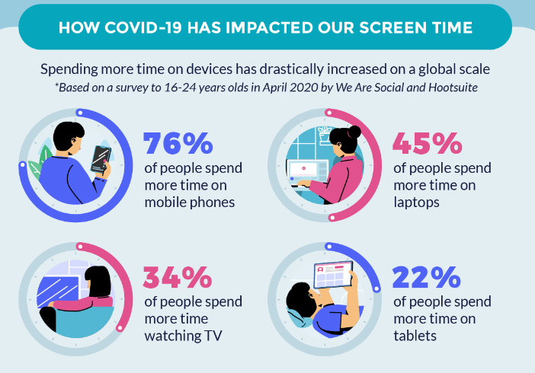

Slide 4
Ekran başında en çok zaman geçiren ülkeler
Tayland: 8 saat 6 dakika (%48,56)
Rusya: 7 saat 57 dakika (%48,01)
Malezya: 8 saat 6 dakika (%47,34)
Portekiz: 7 Saat 37 dakika (%46,47)
Endonezya: 7 saat 42 dakika (%46,00)
BAE: 7 saat 29 dakika (%44,89)
Türkiye: 7 saat 24 dakika (%43,92)
Tayvan: 7 saat 14 dakika (%42,98)
Güney Afrika: 9 saat 38 dakika (%58,21)
Brezilya: 9 saat 32 dakika (%56,61)
Filipinler: 9 saat 14 dakika (%54,44)
Arjantin: 9 saat 1 dakika (%53,80)
Kolombiya: 9 saat 1 dakika (%53,20)
Şili: 8 saat 36 dakika (%51,59)
Meksika: 8 saat 7 dakika (%48,60)

Slide 5
Beyin?

Slide 6
Beyin ve Ekran Kullanımı?

Slide 7
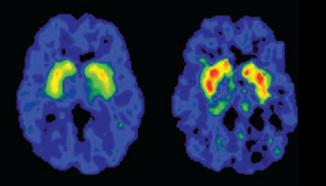
Beyin ve Ekran Kullanımı?

Slide 8
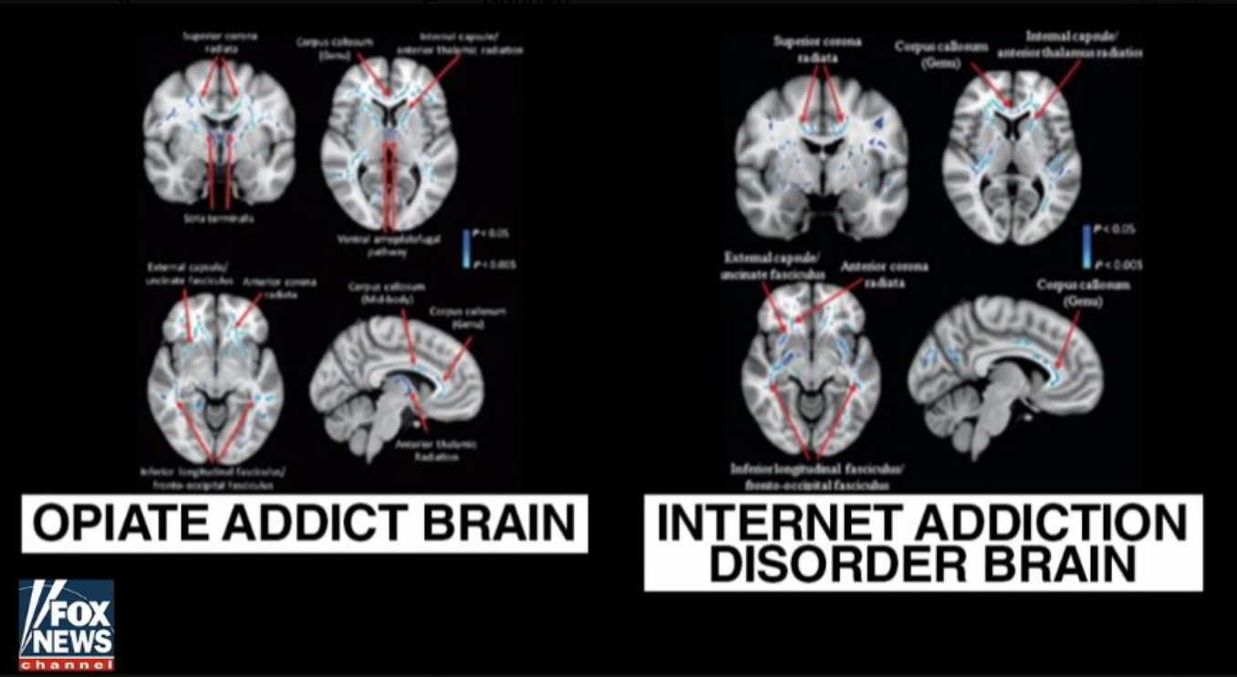

Slide 9
Hangisi bağımlı?

Slide 10
Zaman Yönetimi…
Belirli Zaman Aralıkları
Çocukların günlük ekran süreleri belirlenmeli ve bu süreler düzenli aralıklara bölünmelidir.
Ekran Kullanımı Kuralları
Evde ekran kullanımı için net kurallar belirlenmeli ve çocuklarla bu kurallar paylaşılmalıdır.
Ekran Öncesi ve Sonrası Aktiviteler
Ekran zamanı öncesinde ve sonrasında fiziksel aktiviteler, oyunlar veya kitap okuma gibi farklı aktiviteler teşvik edilmelidir.

Slide 11
Biz ne yapabiliriz?
Farkındalık Oluşturma
Ebeveynler, çocuklarıyla açık bir iletişim kurarak ekran bağımlılığının zararlarını anlatmalı ve farkındalık oluşturmalıdır.
Alternatif Aktiviteler
Çocuklara ekran dışı aktiviteler sunarak, onların farklı ilgi alanları geliştirmelerine yardımcı olunmalıdır.
Örnek Olma
Ebeveynler, kendi ekran kullanım alışkanlıklarını gözden geçirerek çocuklarına olumlu bir model oluşturmalıdır.

Slide 12
Biz ne yapabiliriz?
Yaşa Uygun İçerik
Ebeveynler, çocukların izlediği, oynadığı veya okuduğu içeriğin yaşlarına uygunluğunu kontrol etmelidir.
Eğitici Oyunlar
Eğitici mobil uygulamalar ve bilgisayar oyunları, çocukların eğlenirken öğrenmelerini sağlayabilir.
Aile İçi Etkileşim
Ebeveynler, çocuklarıyla birlikte ekran başında vakit geçirerek, etkileşimi artırabilir ve öğretici deneyimler yaşatabilir.

Slide 13
Biz ne yapabiliriz?
Ortak Kullanım Alanları
Bilgisayar veya tablet gibi ekranlı cihazlar, evin ortak kullanım alanlarında bulunmalıdır.
Teknolojiyi Ödül Olarak Kullanma(ma)
Teknoloji, çocuklara ödül olarak sunulmamalı ve sadece eğitim veya eğlence amaçlı kullanılmalıdır.
Alternatif Aktiviteler
Çocuklara, ekran dışı aktiviteler ve oyunlar için teşvik edilmelidir.

Slide 14
Uyku ve Ekran Kullanımı
Ekran Öncesi Uyku Rutini
Çocukların uyku öncesi ekran kullanımı sınırlandırılmalı ve rahatlamaları için kitap okuma gibi aktivitelere yönlendirilmelidir.
Ekran Filtreleri
Ebeveynler, çocukların ekran sürelerini kontrol etmek için cihazlara filtreler ekleyebilir ve zaman sınırlamaları ayarlayabilir.
Uyku Kalitesi
Aşırı ekran kullanımı, çocukların uyku kalitesini olumsuz etkileyebilir, bu nedenle ekran zamanı yatmadan en az 1 saat önce sonlandırılmalıdır.

